Slide 1

Муниципальное автономное дошкольное
образовательное учреждение
«Детский сад комбинированного вида «Верботон»
ДОБРО ПОЖАЛОВАТЬ В «ВЕРБОТОН» !
ДЕТСКИЙ САД РАВНЫХ ВОЗМОЖНОСТЕЙ ДЛЯ ВСЕХ ВОСПИТАННИКОВ МЫ

Slide 2




МОДЕЛЬ СЛУХОРЕЧЕВОЙ РЕАБИЛИТАЦИИ
МАДОУ «ВЕРБОТОН»
КОМБИНИРОВАННЫЕ
ГРУППЫ
РОДИТЕЛИ
ДИАГНОСТИЧЕСКОЕ ОТДЕЛЕНИЕ
СВЕРСТНИКИ
ОБРАЗОВАТЕЛЬНО-РЕАБИЛИТАЦИОННОЕ ОТДЕЛЕНИЕ
СОЦИАЛЬНЫЕ ПАРТНЕРЫ
ОБМЕН ОПЫТОМ
МЕДИКО-ПСИХОЛОГО-ПЕДАГОГИЧЕКОЕ СОПРОВОЖДЕНИЕ

Slide 3
МАДОУ «ВЕРБОТОН» - ИНКЛЮЗИВНЫЙ ДЕТСКИЙ САД
.
ИНКЛЮЗИЯ РЕАЛИЗУЕТСЯ ЧЕРЕЗ СЛЕДУЮЩИЕ ВИДЫ:
Временная (точечная) инклюзия – ребенок включается в коллектив сверстников лишь на праздниках, играх или на прогулке.
Частичная инклюзия– ребенок включается в коллектив сверстников в течение дня, но коррекционно-развивающие занятия проходят отдельно
Полная инклюзия –ребенок полный день находится в коллективе здоровых сверстников и обучается по индивидуальному образовательному маршруту

Slide 4
НАПРАВЛЕНИЯ КОМПЛЕКСНОГО СОПРОВОЖДЕНИЯ:
• диагностика:
медицинская, функциональная, психолого-педагогическая
•образовательно - реабилитационная работа: групповая работа, фонетическая ритмика, музыкальная стимуляция, индивидуальная работа, занятия с психологом
медико-психолого-педагогическое просвещение:
мастер-классы, посещение занятий, практикумы, семинары, консультирование, информирование

Slide 5
ПРИНЦИПЫ ПОСТРОЕНИЯ СЛУХОРЕЧЕВОЙ РЕАБИЛИТАЦИИ ОБРАЗОВАТЕЛЬНОГО ПРОСТРАНСТВА
РАННЕЕ ВКЛЮЧЕНИЕ ВОСПИТАННИКОВ В ИНКЛЮЗИВНУЮ СРЕДУ
КОМПЛЕКСНАЯ КОРРЕКЦИОННО-РАЗВИВАЮЩАЯ РАБОТА
ИНДИВИДУАЛЬНЫЙ ПОДХОД В КОРРЕКЦИОННОМ СОПРОВОЖДЕНИИ
РОДИТЕЛЬСКОЕ СОПРОВОЖДЕНИЕ

Slide 6

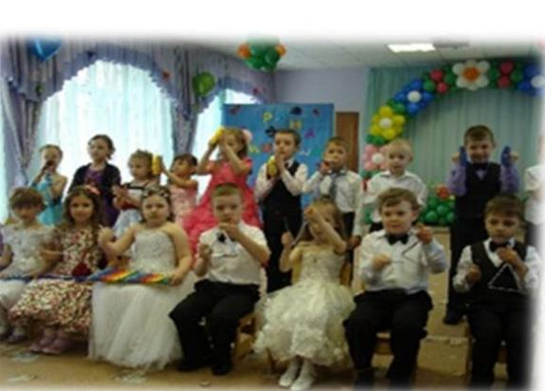
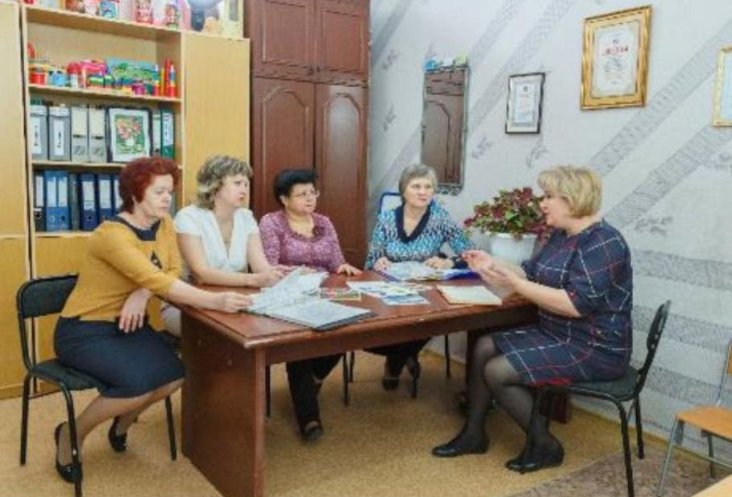
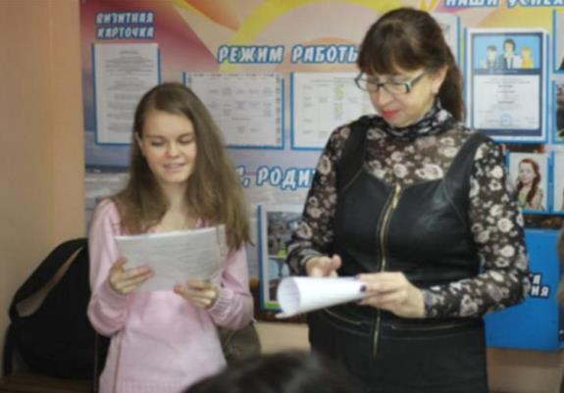
ПРИНЦИПЫ ПОСТРОЕНИЯ СЛУХОРЕЧЕВОЙ РЕАБИЛИТАЦИИ ОБРАЗОВАТЕЛЬНОГО ПРОСТРАНСТВА
КОМАНДНЫЙ СПОСОБ РАБОТЫ ВСЕХ УЧАСТНИКОВ ОБРАЗОВАТЕЛЬНОГО ПРОЦЕССА
ДЕТИ
РОДИТЕЛИ
ПЕДАГОГИЧЕСКИЕ И МЕДИЦИНСКИЕ РАБОТНИКИ

Slide 7
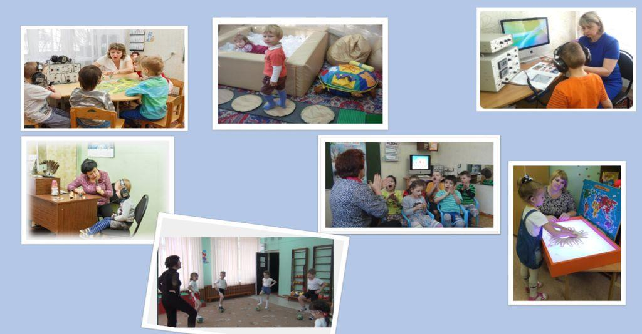
РЕАБИЛИТАЦИЯ ДЕТЕЙ С НАРУШЕНИЕМ СЛУХА, В ТОМ ЧИСЛЕ И ДЕТЕЙ ПОСЛЕ КОХЛЕАРНОЙ ИМПЛАНТАЦИИ, ПРОВОДИТСЯ ПО ВЕРБОТОНАЛЬНОМУ МЕТОДУ

Slide 8

МНОГОЛЕТНЕЕ ПАРТНЕРСКОЕ ВЗАИМОДЕЙСТВИЕ ПО ВОПРОСАМ ОБУЧЕНИЯ И ВОСПИТАНИЯ ДОШКОЛЬНИКОВ
Поликлиника «СУВАГ» , г. Загреб (Хорватия).
Центр Слуха и Речи «ВЕРБОТОН-М+ ,г. Москва. Научно-исследовательский институт ЛОР; Программа реабилитации детей с ограниченными возможностями здоровья «Я слышу мир!»; Компания «Азимут Мед Групп» (кохлеарные импланты), г. Санкт-Петербург.
«Пензенский государственный Университет (кафедра «Педагогика и психология»). Дальневосточный федеральный университет, г. Владивосток (кафедра педагогической психологии Школы педагогики).
Тихоокеанский государственный университет, г. Хабаровск (кафедра «Теории и методики педагогического и дефектологического образования».
Республиканский реабилитационный центр Слуха и Речи «Суваг» детей и подростков с ОВЗ, г. Нерюнгри.
Центр реабилитации «Надежда», г. Благовещенск.
Краевой сурдологический центр «Краевой клинической больницы №1» им. проф. С.И.Сергеева, г. Хабаровск.
Культурно-досуговые и спортивные учреждения города).

Slide 9
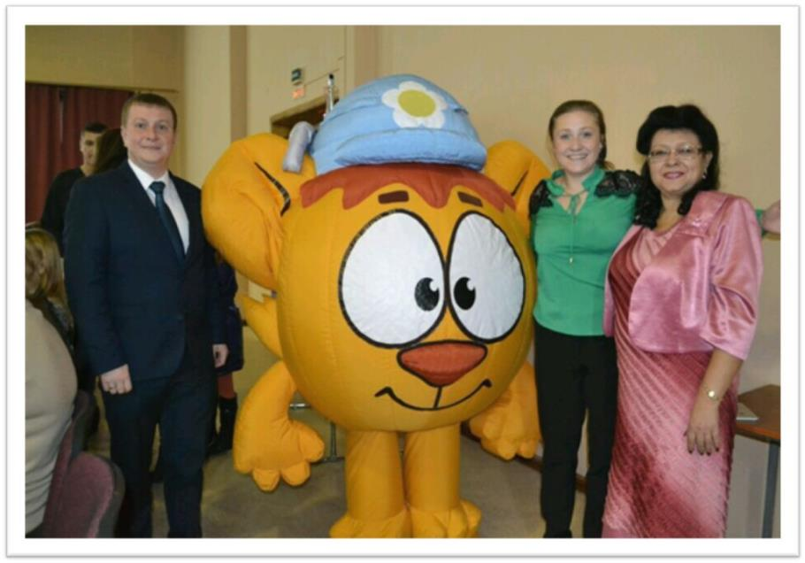
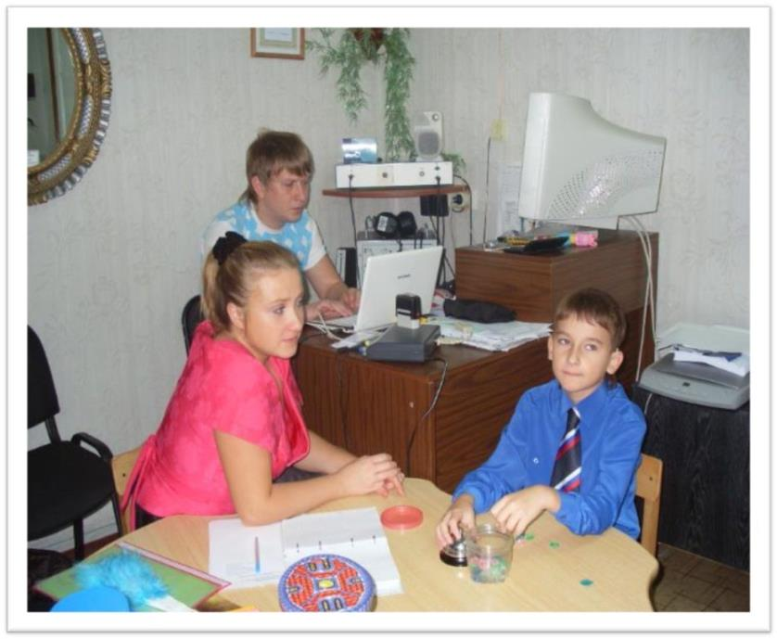
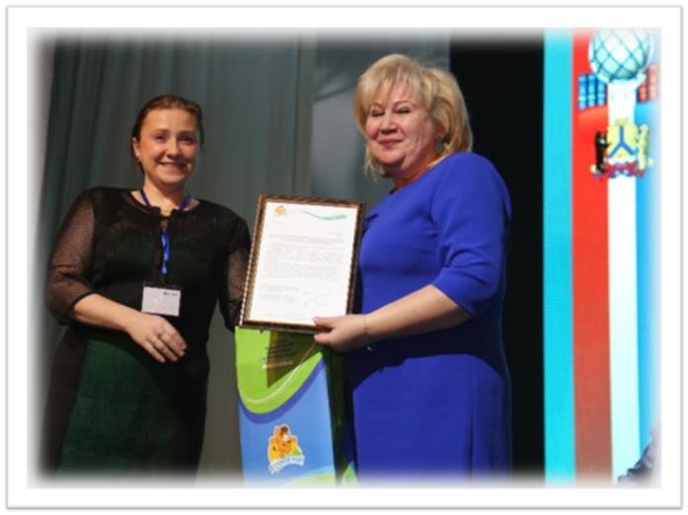
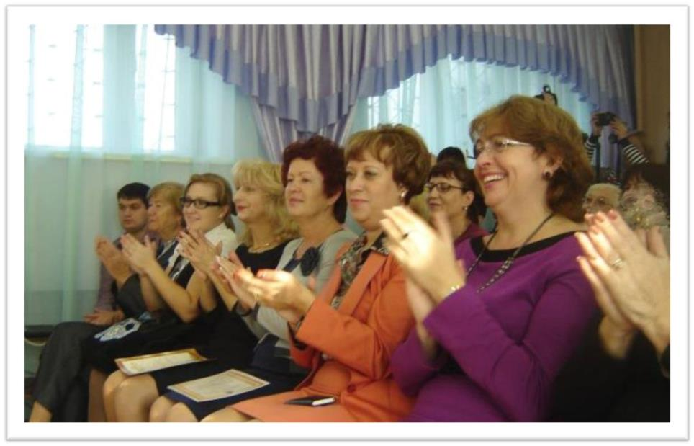
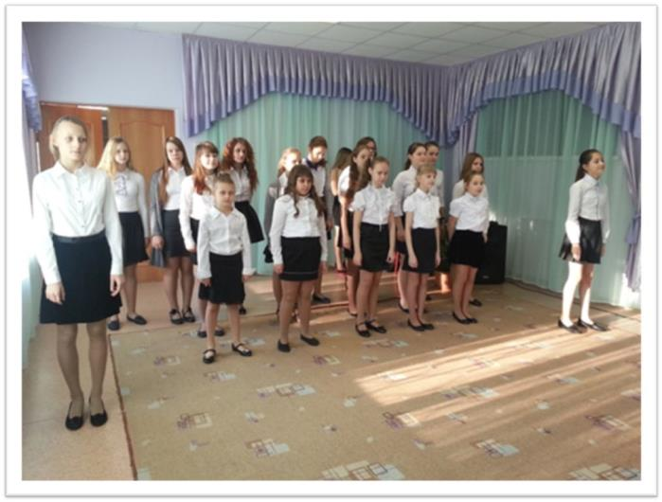
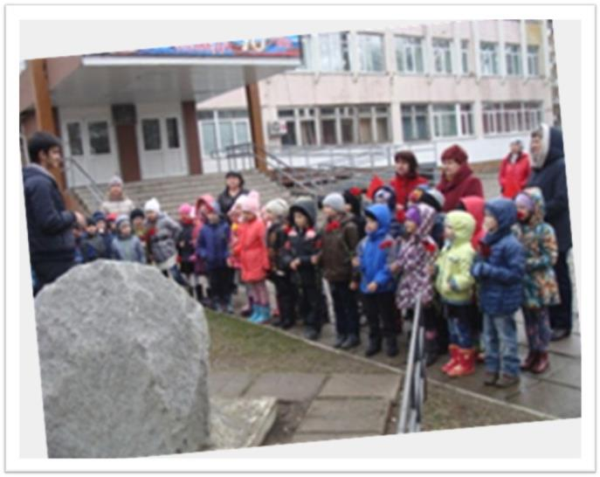

Slide 10
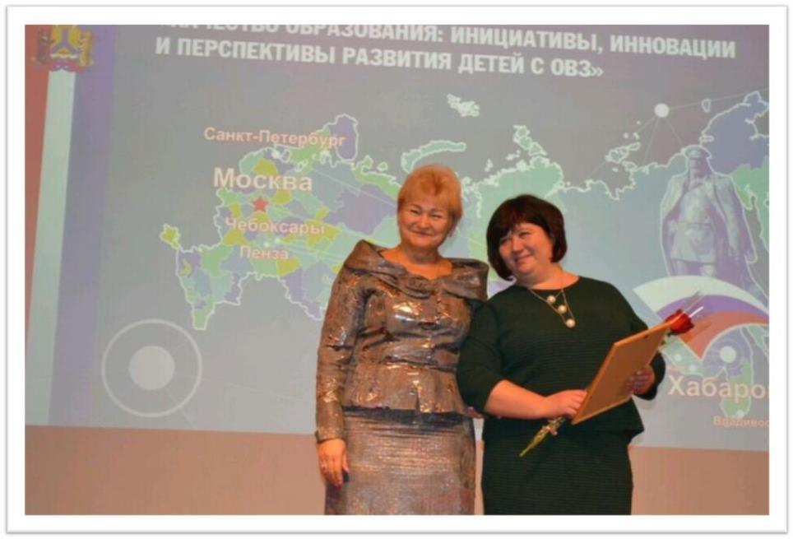
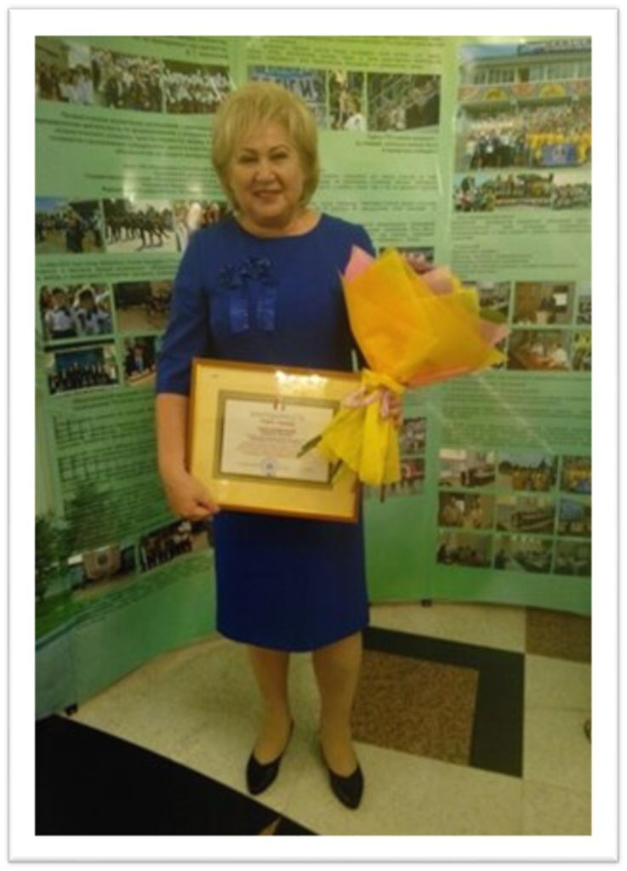
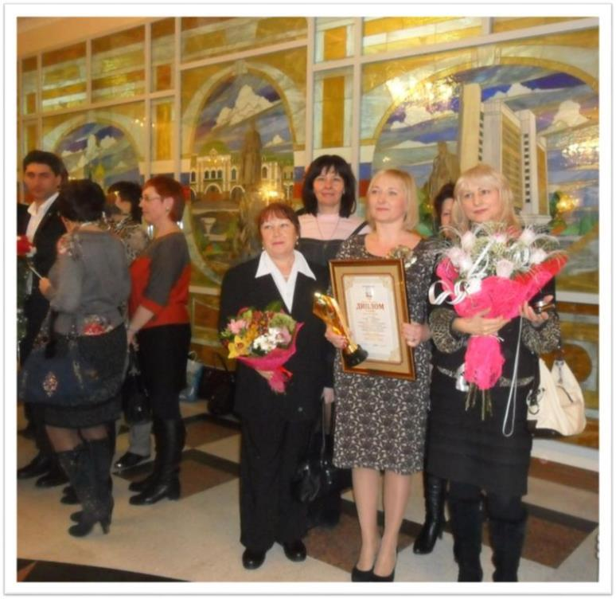
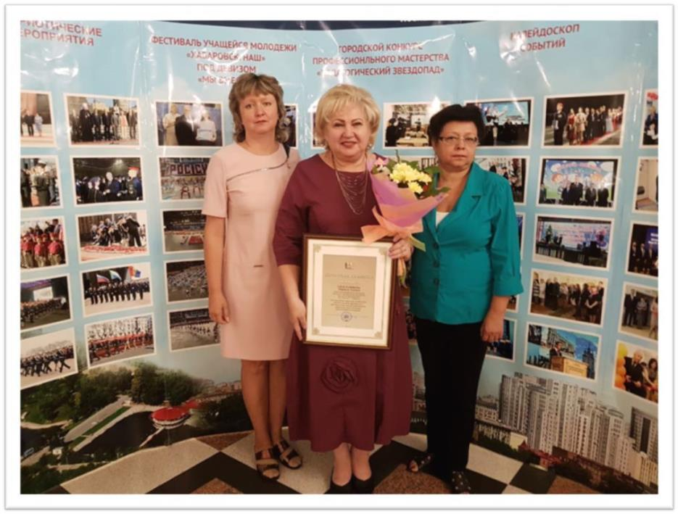

Slide 11
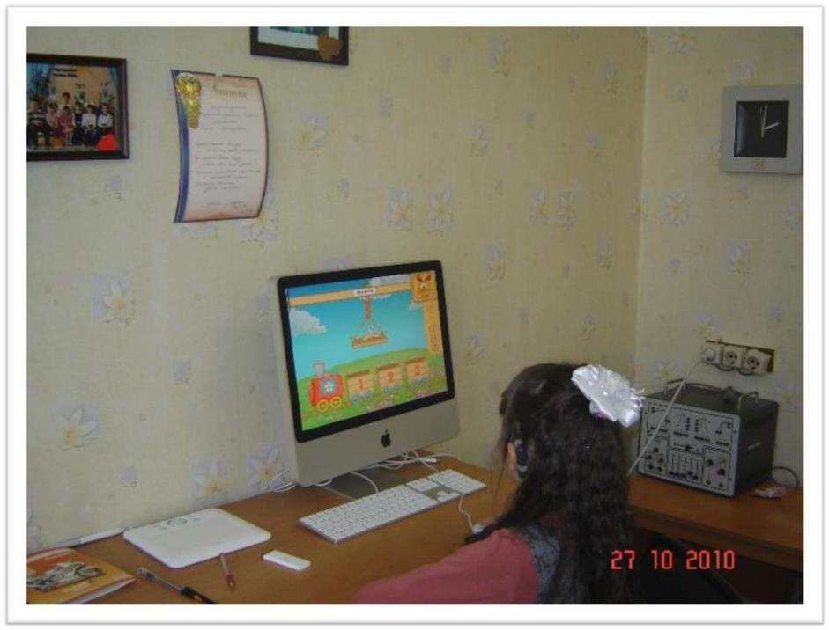
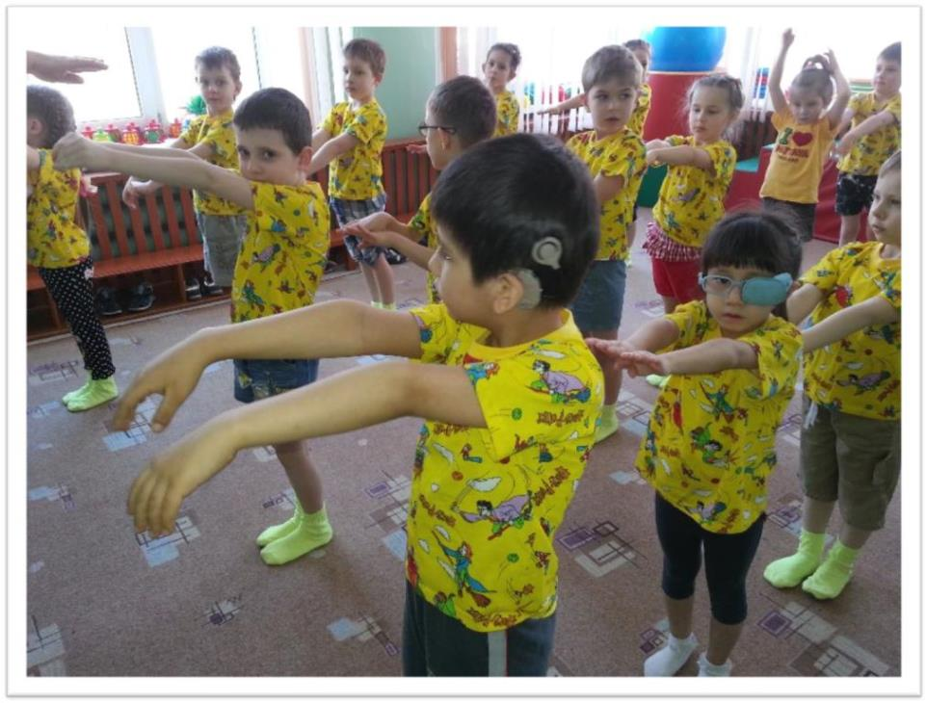
В МАДОУ «ВЕРБОТОН» ПРОВОДИТСЯ УСПЕШНАЯ СЛУХОРЕЧЕВАЯ РЕАБИЛИТАЦИЯ ДЕТЕЙ С НАРУШЕНИЕМ СЛУХА ПОСЛЕ КОХЛЕАРНОЙ ИМПЛАНТАЦИИ.
В рамках муниципальной инновационной площадки по теме «Слухоречевая реабилитация детей с кохлеарным имплантом» проведено значительное количество важных мероприятий и разработана адаптированная программа для детей.

Slide 12
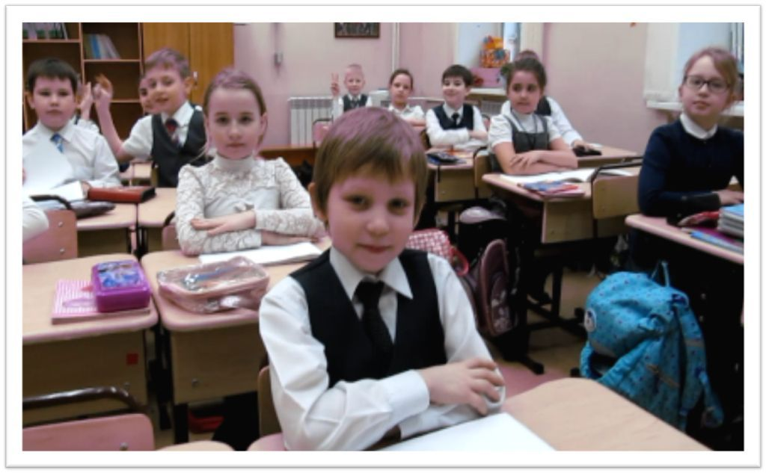

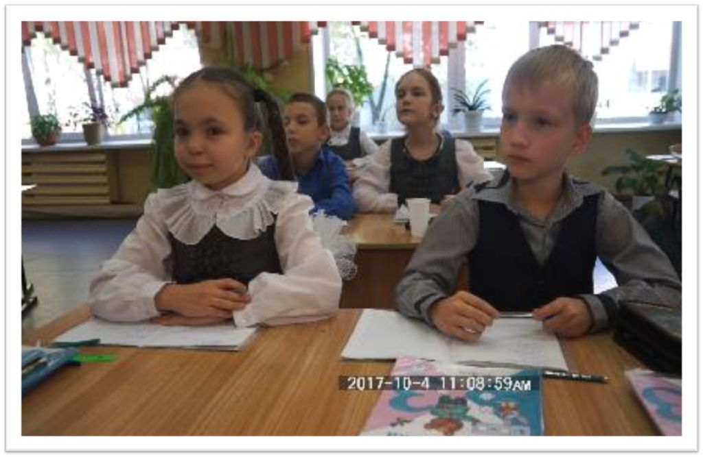
НАШИ ВЫПУСКНИКИ С ОВЗ УСПЕШНО ОБУЧАЮТСЯ ВО ВСЕХ ОБЩЕОБРАЗОВАТЕЛЬНЫХ ШКОЛАХ г. ХАБАРОВСКА

Slide 13
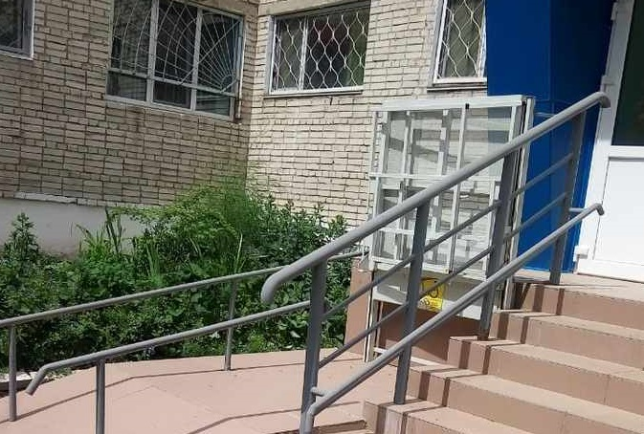
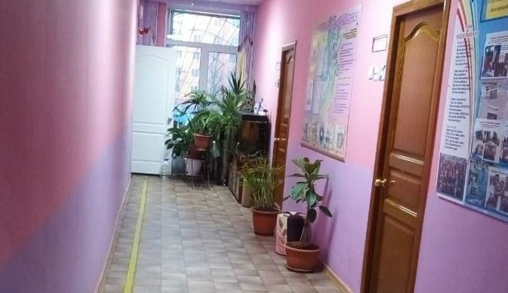
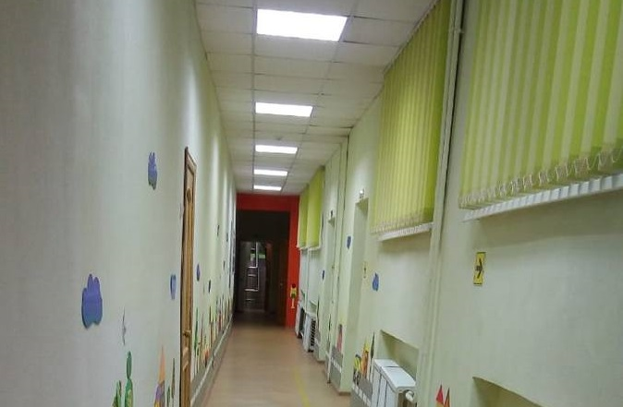
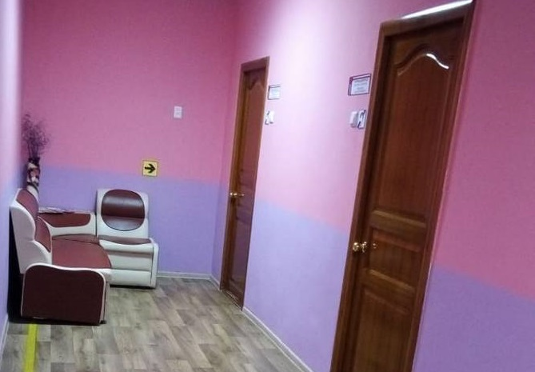
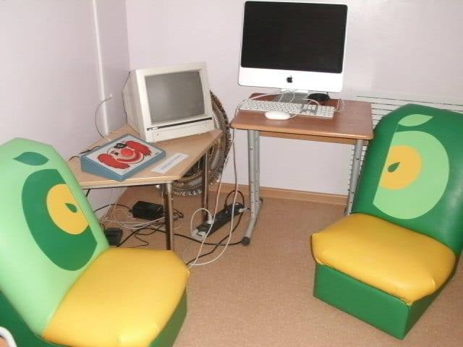
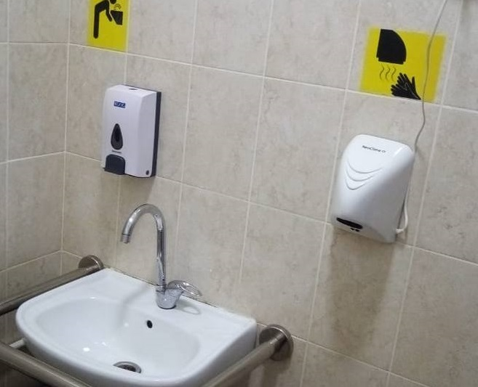
ДОСТУПНАЯ СРЕДА

Slide 14
Основная цель Ресурсного центра дошкольной образовательной организации: ресурсная поддержка инклюзивного образовательного пространства города Хабаровска, накопление, систематизация, обобщение и распространение перспективного педагогического опыта работы с детьми с ОВЗ.
Основными направлениями деятельности Ресурсного центра являются:
- оказание методической и консультативной помощи педагогам ДОУ по вопросам создания специальных условий для воспитания и образования детей с ОВЗ;
- разработка, апробация и внедрение новых элементов содержания и систем воспитания, инновационных образовательных технологий, форм, методов и средств обучения детей с ОВЗ в общеобразовательных организациях;
оказание помощи общеобразовательным организациям в разработке адаптированных образовательных программ и индивидуальных образовательных планов обучающихся с ОВЗ;
- организация сетевого взаимодействия с образовательными организациями, реализующими адаптированные основные общеобразовательные программы обучающихся с ОВЗ.

